Slide 1

“PROYECTO DE LANZAMIENTO PARA UN PRODUCTO REALIZADO A BASE DE MOROCHO DENOMINADO MOROPACK”
Presentado por:
Andrea Gabriela Carvache Rubio
Rodolfo Antonio Guerrero Vélez
Gonzalo Ramón Vaca López

Slide 2
MOROPACK
Definición
Moropack consiste en una bebida nutritiva realizada a base de morocho en grano grueso molido presentado en un envase Aséptico similar al tetra-pack.

Slide 3
MOROPACK
Moropack se presenta ante el público con el claro objetivo de responder a lo que deseen las personas, lo cual implica la facilidad y comodidad por tener nuestro producto tradicional listo para beber, siendo factible para aquellas personas que trabajan.

Slide 4
MOROPACK
Análisis Realizados
De la Oferta
Competencia directa | Competencia indirecta
Venta de morocho en locales comerciales o en carretas | Bebidas nutritivas como avena

Slide 5
De los Precios
Competidores Directos
Productos Sustitutos | Precio de Venta (promedio) Para 250 ML
Morocho expendido por vendedores ambulantes | 0.60
Competidores Indirectos
Productos Sustitutos | Precio de Venta (promedio) Para 250 ML
Alimentos nutricionales envasados | 0.70

Slide 6
MOROPACK
Análisis Realizados
Situacional
Se encontró que el Morocho ocupa un lugar privilegiado dentro de los gustos de los guayaquileños, sin embargo, su preparación es considerada complicada, por lo que en su gran mayoría prefieren consumirlo ya preparado en carretas o locales en que lo vendan listo.

Slide 7
MOROPACK
Misión
Proporcionar un producto personalizado, innovador y eficiente dentro del mercado de bebidas nutritivas; entregando una experiencia de consumo, sustentada en un sólido equipo humano.
Visión
Existimos para ser una empresa ecuatoriana orientada hacia las necesidades del consumidor, ofreciendo nuevas y diferentes opciones dentro del mercado, con personalidad y características propias.

Slide 8
MOROPACK
Análisis FODA.
Fortalezas:
1- Producto innovador en el mercado.
2- Envase que brinda comodidad y facilidad de consumo.
3- Mayor accesibilidad a nuestro producto.
4- No existen competidores directos que ofrezcan las mismas características de nuestros productos.
Oportunidades:
1- Oportunidad de expandirnos dentro del territorio nacional según se incremente su aceptación a mediano o largo plazo.
2- Capacidad de aceptación para un mismo producto con diferentes características.
3- Ser líderes dentro del la línea de producción y comercialización del producto, gracias al tipo de envase aplicado.

Slide 9
MOROPACK
Análisis FODA.
Debilidades:
1- Alto costo de las maquinarias a implementarse.
2- Poco capital propio para iniciar el proyecto.
3- Deficiencia dentro de la línea de distribución del producto.
4- No contar con una apropiada infraestructura.
Amenazas:
1- Potenciales Competidores.
2- Que el producto no sea aceptado por nuestros clientes potenciales
3- Posibilidad de que grandes cadenas de productos lácteos incursionen en el campo del morocho.

Slide 10
MOROPACK
Objetivos
Generales
Lanzar al mercado una bebida natural tradicional realizada a base de morocho denominada “MOROPACK”, que ofrezca y proporcione satisfacción a los consumidores; así como también facilidad y comodidad de consumo de tal manera que sea moderadamente exitosa a corto plazo.
Específicos
Conocer el nivel de aceptación de las personas
Proporcionar el producto a un precio que deberá estar en un intervalo de entre 62 centavos y $1.50
c) Esperar una rentabilidad aceptable en el proyecto (TIR y VAN)
d) Establecer una cadena de valor
e) Determinar la viabilidad del proyecto a través de la realización de una eficiente estimación de costos.

Slide 11
MOROPACK
Segmentación del mercado
El producto estará dirigido a personas con un nivel socioeconómico medio alto de edades que oscilan entre los 15 a 25 años.

Slide 12
Participación y Posicionamiento:
Para introducirnos en el mercado pensamos en establecer alianzas con cadenas distribuidoras de productos, como Dolmar etc. Ya que son empresas especializadas, conocedoras del mercado que permitirán incrementar nuestra participación con mayor facilidad.
En lo referente al posicionamiento contamos con un producto que plantea una gran oportunidad dentro del mercado porque su consumo ya se encuentra arraigado entre los ecuatorianos y es claramente verificable por la cantidad de vendedores ambulantes que comercializan este producto.
MOROPACK

Slide 13
MOROPACK
Marketing Mix
Precio
El precio estará alrededor de $0.60.
Plaza
Nuestro producto estará a la disposición de nuestros clientes en los diferentes supermercados, tiendas y autoservicios de la ciudad de Guayaquil.
Promoción
Principalmente se buscará crear algún tipo de alianza con distribuidores que logren ubicar nuestro producto dentro del mercado, luego pensaremos en llegar a la mente de los consumidores por medios de comunicación masiva ya sean estos la televisión, la radio y periódicos con avisos que capten su atención.

Slide 14
MOROPACK
Marketing Mix
Producto:
Moropack brindará el morocho tradicional al consumidor en cualquiera de sus presentaciones, sean estas personal o de un litro, presentado en un envase Aséptico similar al tetra-pack.
El envase aséptico cuenta con un “abre fácil” parecido al de conocidas marcas de leche y avenas, que permite que el producto sea más accesible durante su consumo.

Slide 15
MOROPACK
Plan de Marketing
Comercialización del Producto
El producto Moropack se comercializará bajo un modelo Productor-Distribuidor,
Promoción y comunicación
Estrategia Publicitaria de introducción: en esta etapa se promocionará el producto por diferentes medios de comunicación: televisión, radio y prensa escrita.
Se contratará además a impulsadoras que promocionen el producto en supermercados y centros comerciales.
Estrategia Publicitaria permanente:
Se basará en promoción por medio de afiches, carteles, trípticos, ubicados en los puntos de venta como tiendas de abarrote, bares escolares y supermercados.

Slide 16
MOROPACK
Resultados de las encuestas
EDAD
Al aplicar las encuestas, las personas que quisieran consumir morocho por grupos de edades se distribuyeron así:
Existen grupos por edades diferenciados por sus preferencias y expectativas. El primero, grupo joven, que ha conocido el morocho por medio de padres o abuelos pero sin embargo no lo sabe preparar porque en sus casas se ha perdido la costumbre. Los dos grupos siguientes son principalmente aquellos en los que se concentra la mayoría de padres de familia jóvenes que desean mantener el consumo de la bebida pero no la preparan por falta de tiempo.
Los grupos finales son aquellos que han mantenido la tradición de tomar morocho, pero por su edad son un poco menos abiertos al cambio de presentación, es por eso que la muestra de ese sector se tomo de menor tamaño.

Slide 17
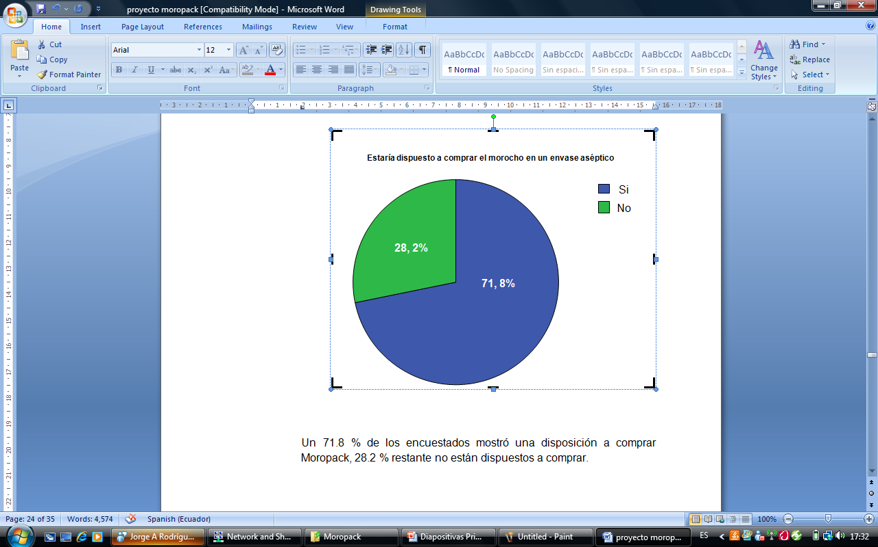
MOROPACK
Resultados de las encuestas
DISPOSICION DE COMPRA
Al preguntarse por la disposición que tendría a comprar morocho en envase aséptico, bajo el nombre de Moropack, obtuvimos los siguientes resultados:
Un 71.8 % de los encuestados mostró una disposición a comprar Moropack; y un28.2% restante no están dispuestos a comprar.

Slide 18
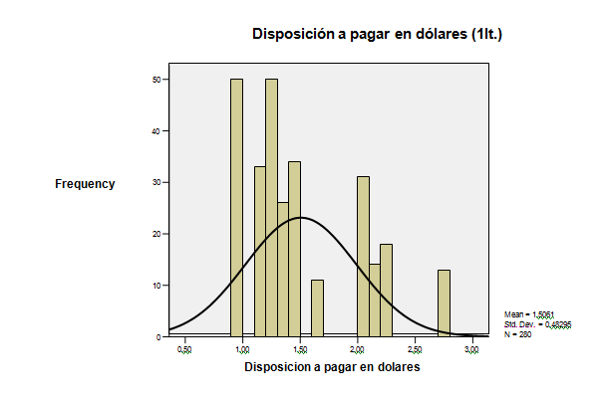
MOROPACK
Resultados de las encuestas
PRECIO
Sobre el precio al que estarían dispuestos a comprar Moropack, los encuestados respondieron lo siguiente:
En promedio la disposición a pagar por el envase de 1 litro es de $1.50.
En promedio la disposición a pagar por el envase de 250 ml es de $ 0.62

Slide 19
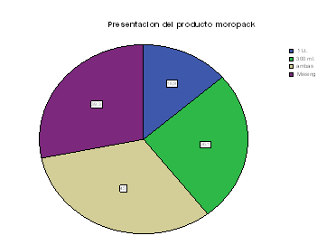
MOROPACK
Resultados de las encuestas
PRESENTACION
Las encuestas reflejan cual de las presentaciones es la más aceptada para el consumidor
Donde el 36.1% prefiere consumidor el envase que contiene 250 ml. Y el 18.9% el envase de 1 litro. Y ambas opciones el 45%.

Slide 20
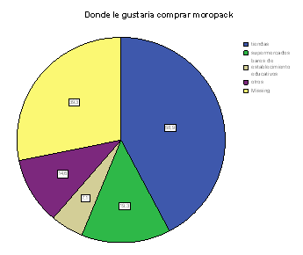
MOROPACK
Resultados de las encuestas
PLAZA
Al preguntarse sobre el lugar en que compraría Moropack se obtuvo:
El 58.9 % compraría Moropack en tiendas, el 19.3 % en supermercados, 7.1 % en bares de establecimientos educativos y 14.6 % en otros lugares.

Slide 21
MOROPACK
Resultados de las encuestas
Conclusiones
Se ha comprobado que nuestro segmento objetivo se ubica principalmente en el rango de edades de 15 a 25 años.
El precio que estarían dispuestos a pagar los compradores es bajo, lo que serviría de referencia al momento de fijarlo.
Los compradores quisieran adquirir Moropack en las tiendas de su barrio.
Se comprueba que Moropack debe venir en las presentaciones Con pasas y Sin pasas, aunque el porcentaje mayor es de no pasas.
Se verifica la existencia de una necesidad insatisfecha.
El sector que muestra una mayor disposición a comprar Moropack es el norte de la ciudad, lo que serviría para fines de distribución.

Slide 22

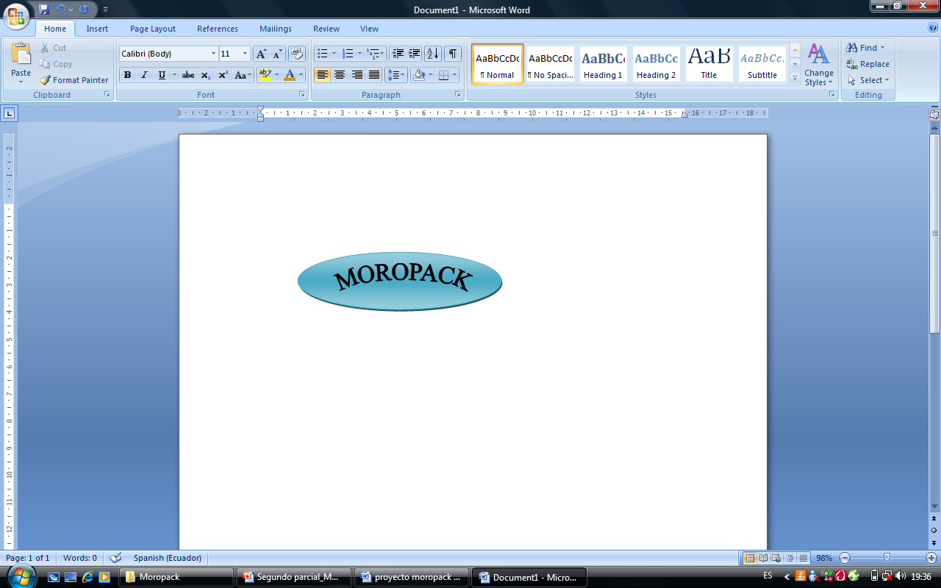
Estimación de costos

Slide 23
COSTOS VARIABLES
La fórmula para la elaboración del morocho contiene: leche, agua, azúcar, morocho y canela.
El total de producción anual se lo obtiene de la demanda estimada en el estudio de mercado. Se ha considerado que la producción de Moropack de 1 litro representa el 40% del total producido, mientras que la presentación de 250 ml representa el 60%.

Slide 24
COSTOS FIJOS
Los costos fijos han sido determinados por los sueldos de personal, gastos de servicios básicos, gastos de suministros y gastos de alquiler de la planta. A continuación se detallan estos costos por mes y por año.
Luego de calcular los costos fijos y variables por mes y por año, se procede a proyectar los costos totales de producción.

Slide 25
PUNTO DE EQUILIBRIO
Para calcular un punto de equilibrio en unidades de producción se utiliza la siguiente fórmula:
Q* = Ctos. Fijos / (Precio – Cto. Variable unitario)

Slide 26

Estudio técnico

Slide 27

ANTECEDENTES
El contaje de coliformes, realizado de acuerdo con la norma INEN 1529 deberá dar un resultado máximo de 5 coliformes /cm³.
Ausencia de Escherichia Coli determinado de acuerdo a la norma INEN 1529
Ausencia de bacterias patógenas.
Requisitos según Norma INEN:
Deberán presentar aspecto normal, estar limpios, exentos de olores o sabores.
La leche con porcentaje menor de 3.2 % en grasa, podrá recibirse en planta previa comprobación y certificación de no estar adulterada.
El recuento estándar en placa por cm³, determinado de acuerdo con la norma INEN 1529, deberá ser menor de 10 bacterias.

Slide 28
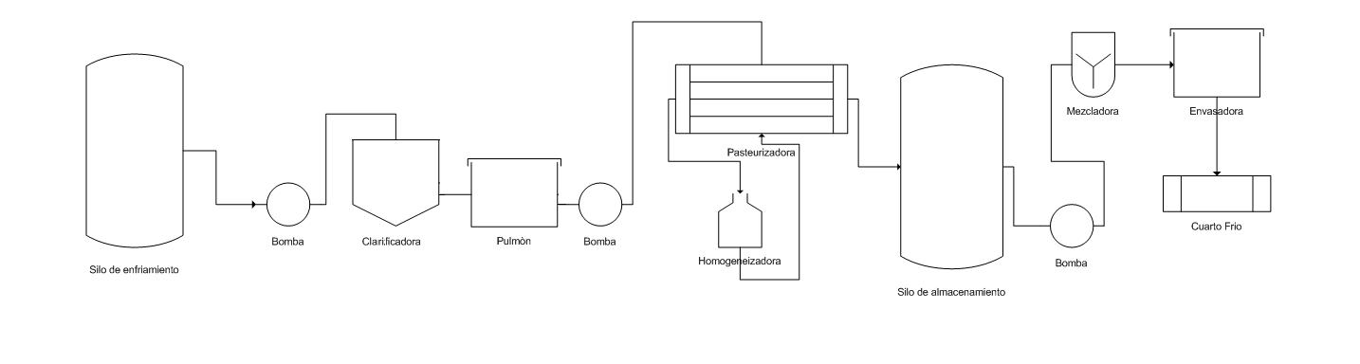
PROCESO DE PRODUCCIÓN

Slide 29
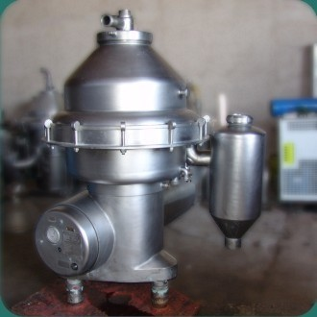
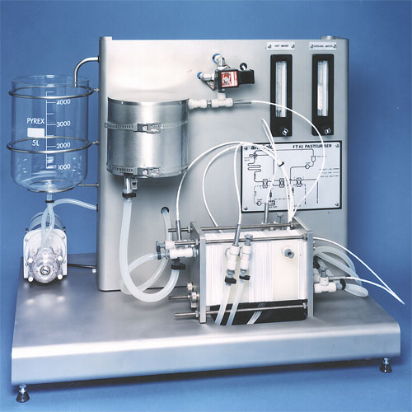
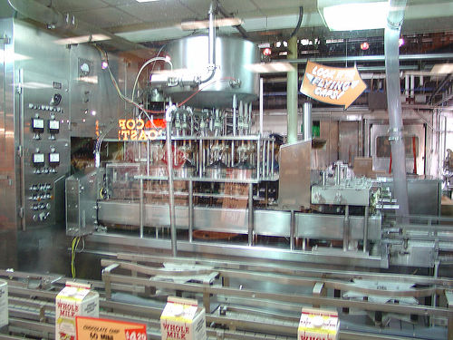
MAQUINARIA

Slide 30
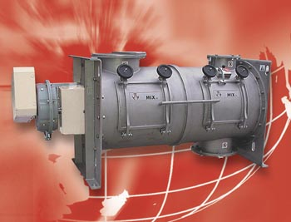
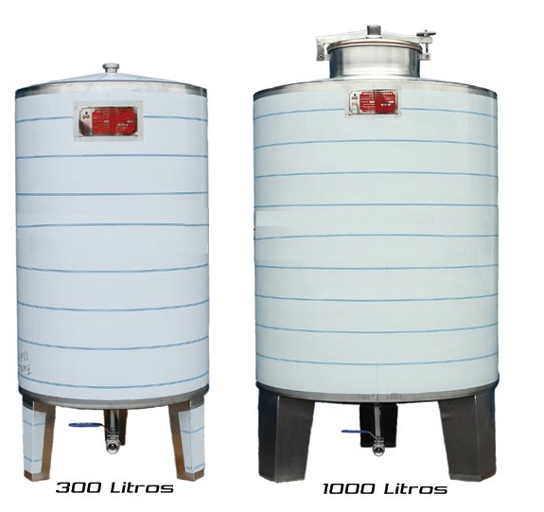
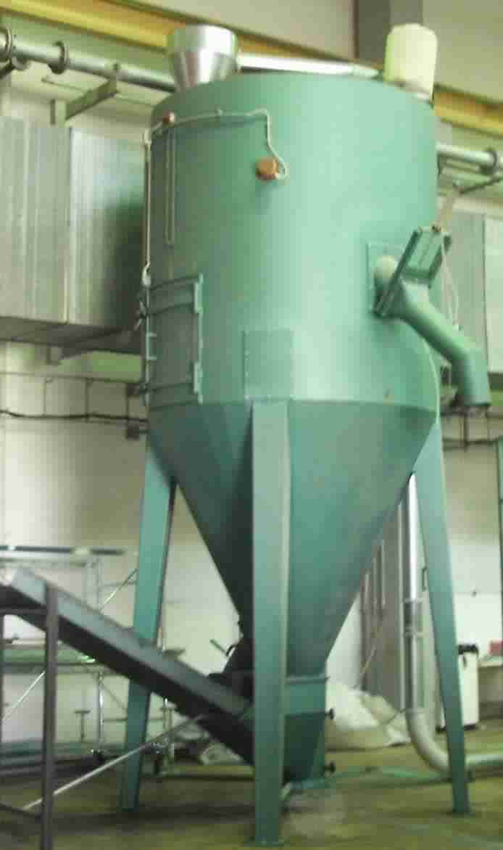
MAQUINARIA

Slide 31

Estudio organizacional

Slide 32
organigrama
Directiva
Gerente General
Marketing, Compras y Ventas
Presupuesto
Jefe de planta
Contador General
Operadores
Contador
Recursos
Humanos
Trabajadores de Planta
Asistente de Marketing y Ventas

Slide 33

Estudio financiero

Slide 34
INVERSIONES

Slide 35
CAPITAL DE TRABAJO

Slide 36
FLUJO
DE
EFECTIVO

Slide 37
PAYBACK
PAYBACK
PERIODO | SALDO DE INVERSION | FLUJO DE CAJA | RENTABILIDAD EXIGIDA | RECUPERACIÓN INVERSION
1 | 122744 | 130593 | 26119 | 104475
2 | 18270 | 110584 | 22117 | 88467
3 | -70197 | 112535 | 22507 | 90028
4 | -160225 | 111859 | 22372 | 89487
5 | -249712 | 83097 | 16619 | 66477

Slide 38
TASA INTERNA
DE RETORNO
El proyecto según las proyecciones estimadas retorna la inversión inicial al 94.26%

Slide 39
CONCLUSIONES
Al hacer una evaluación global de los resultados de los 4 estudios, podemos concluir que el producto tiene grandes posibilidades de ser aceptado dentro del mercado, lo cual se ve reflejado en el nivel de ventas proyectadas y en el significativo VAN que se obtuvo. Analizando la TIR, se puede llegar a la misma conclusión: el proyecto resulta muy rentable.
Sin embargo, aunque el proyecto se muestre muy rentable, hay que considerar la fuerte competencia en el mercado de lácteos y bebidas nutricionales, la misma que viene determinada por marcas bien posicionadas en la mente del consumidor, quienes fácilmente pueden lanzar un producto como el nuestro y aún mejorado.

Slide 40

MUCHAS GRACIAS POR SU ATENCIÓN

